Slide 1

C++ Espresso
제7장 클래스의 활용

Slide 2
이번 장에서 학습할 내용
객체와 클래스의 활용에 필요한 사항들을 살펴봅니다.
객체의 동적 생성
this
const
객체와 연산자
객체와 함수
정적 멤버
객체의 배열

Slide 3
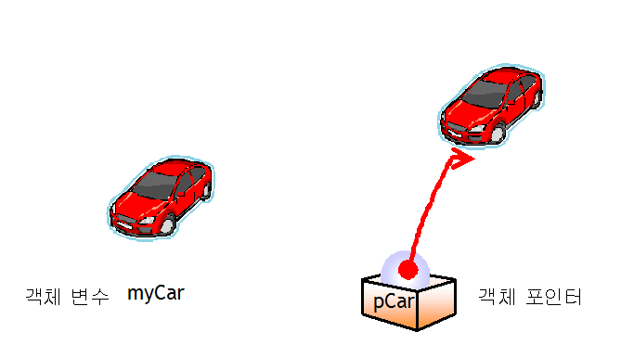
객체의 동적 생성
객체도 동적으로 생성할 수 있다.
Car myCar; // 정적 메모리 할당으로 객체 생성
Car *pCar = new Car(); // 동적 메모리 할당으로 객체 생성

Slide 4
객체 포인터를 통한 멤버 접근
pCar->speed = 100;
pCar->speedUp();

Slide 5
예제
#include <iostream>
#include <string>
using namespace std;
class Car {
int speed;
int gear;
string color;
public:
Car(int s=0, int g=1, string c="white") : speed(s), gear(g), color(c) { }
void print()
{
cout << "속도: " << speed << " 기어: " << gear << " 색상: " << color << endl;
}
};

Slide 6
예제
int main()
{
Car myCar;
myCar.print();
pCar = new Car(0, 1, "blue");
pCar->print();
return 0;
}
객체 동적 생성
속도: 0 기어: 1 색상: white
속도: 0 기어: 1 색상: blue

Slide 7

중간 점검 문제
1. 클래스로부터 객체를 생성할 수 있는 방법을 열거하여 보라.
2. 객체 포인터로는 반드시 동적 생성된 객체만을 가리켜야 하는가?

Slide 8
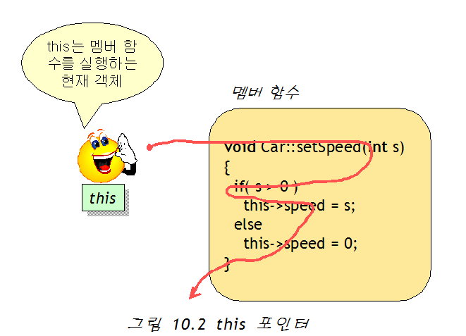
this 포인터
this는 현재 코드를 실행하는 객체를 가리키는 포인터

Slide 9
this를 사용하는 예
void Car::setSpeed(int speed)
{
if( speed > 0 )
this->speed = speed; // speed는 매개 변수, this->speed는 멤버 변수
else
this->speed = 0;
}
// 생성자
Car::Car(int s) {
this->setSpeed(s); // this는 없어도 된다. 멤버 함수임을 강조
this->gear = 1;
this->color = "white";
}

Slide 10
예제
#include <iostream>
#include <string>
using namespace std;
class Car {
int speed; // 속도
int gear; // 기어
string color; // 색상
public:
Car(int s=0, int g=1, string c="white") : speed(s), gear(g), color(c)
{
}
int getSpeed()
{
return speed;
}

Slide 11
예제
void setSpeed(int speed)
{
if( speed > 0 )
this->speed = speed;
else
this->speed = 0;
}
void print()
{
cout << "속도: " << speed << " 기어: " << gear << " 색상: " << color;
}
void isFaster(Car *p)
{
if( this->getSpeed() > p->getSpeed() )
this->print();
else
p->print();
cout << "의 자동차가 더 빠름" << endl;
}
};

Slide 12
예제
int main()
{
Car c1(0, 1, "blue");
Car c2(100, 3, "red");
c1.isFaster(&c2);
return 0;
}
속도: 100 기어: 3 색상: red의 자동차가 더 빠름

Slide 13
중간 점검 문제
1. this 포인터는 무엇을 가리키는가?
2. this 포인터가 꼭 필요한 경우는?

Slide 14
const 수식어
이 멤버 변수의 값을 변경할 수 없다.
멤버 변수에 const를 붙이는 경우
class Car
{
const int serial;
string color;
...
public:
Car(int s, string c) : serial(s)
{
color = c;
}
}

Slide 15
const 수식어
이 함수 안에서는 멤버 변수의 값을 변경할 수 없다.
멤버 함수에 const를 붙이는 경우
void displayInfo() const
{
cout << "속도: " << speed << endl;
cout << "기어: " << gear << endl;
cout << "색상: " << color << endl;
}

Slide 16
const 수식어
이 객체를 통해서는 멤버 변수의 값을 변경할 수 없다.
객체에 const를 붙이는 경우
int main()
{
const Car c1(0, 1, "yellow");
c1.setSpeed(); // 오류!
return 0;
}

Slide 17
const 수식어
함수에 const가 붙어 있으면 중복이 가능
class Car
{
...
void printInfo() const
{
cout << "속도: " << speed << endl;
cout << "기어: " << gear << endl;
cout << "색상: " << color << endl;
}
void printInfo()
{
cout << "-------------------------------------" << endl;
cout << "속도: " << speed << endl;
cout << "기어: " << gear << endl;
cout << "색상: " << color << endl;
cout << "-------------------------------------" << endl;
}
}

Slide 18
중간 점검 문제
1. 객체 선언시에 const가 붙으면 어떤 의미인가?
2. 멤버 변수 getSpeed()에 const를 붙여보라. 어떤 의미인가?

Slide 19
객체와 연산자
객체에 할당 연산자(=)를 사용할 수 있는가?
class Car
{
... //생략
};
int main()
{
Car c1(0, 1, "white");
Car c2(0, 1, "red");
c1 = c2; // 어떻게되는가?
return 0;
}
c2 객체가 가지고 있는 변수의 값이 c1으로 복사된다..

Slide 20
객체와 연산자
객체에 할당 연산자(=)를 사용할 수 있는가?
연산자 중복이 되어 있지 않으면 오류!
int main()
{
Car c1(0, 1, "white");
Car c2(0, 1, "red");
if( c1 == c2 ){
cout << "같습니다" << endl;
}
else {
cout << "같지않습니다" << endl;
}
return 0;
}

Slide 21
중간 점검 문제
1. = 연산자를 이용하여서 하나의 객체를 다른 객체에 할당할 수 있는가?
2. == 연산자를 이용하여서 하나의 객체와 다른 객체를 비교할 수 있는가?

Slide 22
객체와 함수
① 객체가 함수의 매개 변수로 전달되는 경우
② 함수가 객체를 반환하는 경우
③ 객체의 포인터가 함수의 매개 변수로 전달되는 경우
④ 객체의 레퍼런스가 함수의 매개 변수로 전달되는 경우

Slide 23
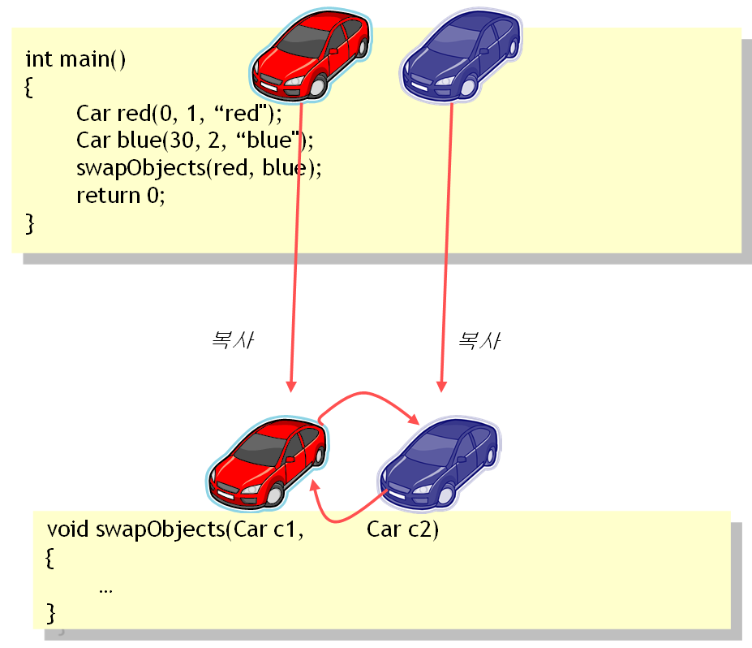
객체가 함수의 매개 변수로 전달

Slide 24
객체가 함수의 매개 변수로 전달
#include <string>
using namespace std;
class Car {
int speed;
int gear;
string color;
public:
Car(int s=0, int g=1, string c="white") : speed(s), gear(g), color(c) { }
void print()
{
cout << "속도: " << speed << " 기어: " << gear << " 색상: " << color << endl;
}
};

Slide 25
객체가 함수의 매개 변수로 전달
void swapObjects(Car c1, Car c2)
{
Car tmp;
tmp = c1; c1 = c2; c2 = tmp;
}
int main()
{
Car red(0, 1, "red");
Car blue(30, 2, "blue");
swapObjects(red, blue);
red.print();
blue.print();
return 0;
}
속도: 0 기어: 1 색상: red
속도: 30 기어: 2 색상: blue

Slide 26
함수가 객체를 반환
...// 전과동일
Car createCar()
{
Car tmp(0, 1, "metal");
return tmp;
}
int main()
{
Car c;
c.print();
c = createCar();
c.print();
return 0;
}
속도: 0 기어: 1 색상: white
속도: 0 기어: 1 색상: metal

Slide 27
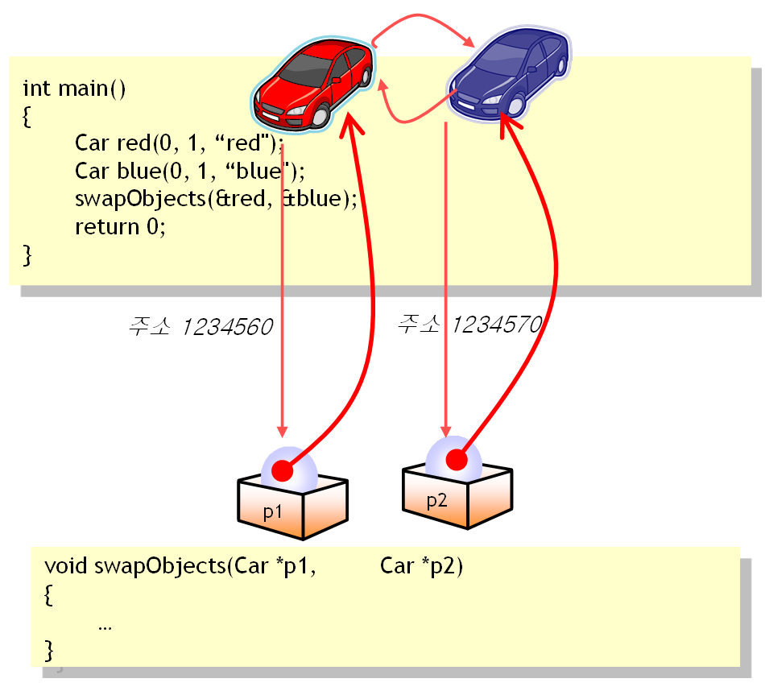
객체의 포인터가 함수에 전달

Slide 28
객체의 포인터가 함수에 전달
...// 전과동일
void swapObjects(Car *p1, Car *p2)
{
Car tmp;
tmp = *p1;
*p1 = *p2;
*p2 = tmp;
}
int main()
{
Car red(0, 1, "red");
Car blue(0, 1, "blue");
swapObjects(&red, &blue);
red.print();
blue.print();
return 0;
}
속도: 0 기어: 1 색상: blue
속도: 0 기어: 1 색상: red

Slide 29
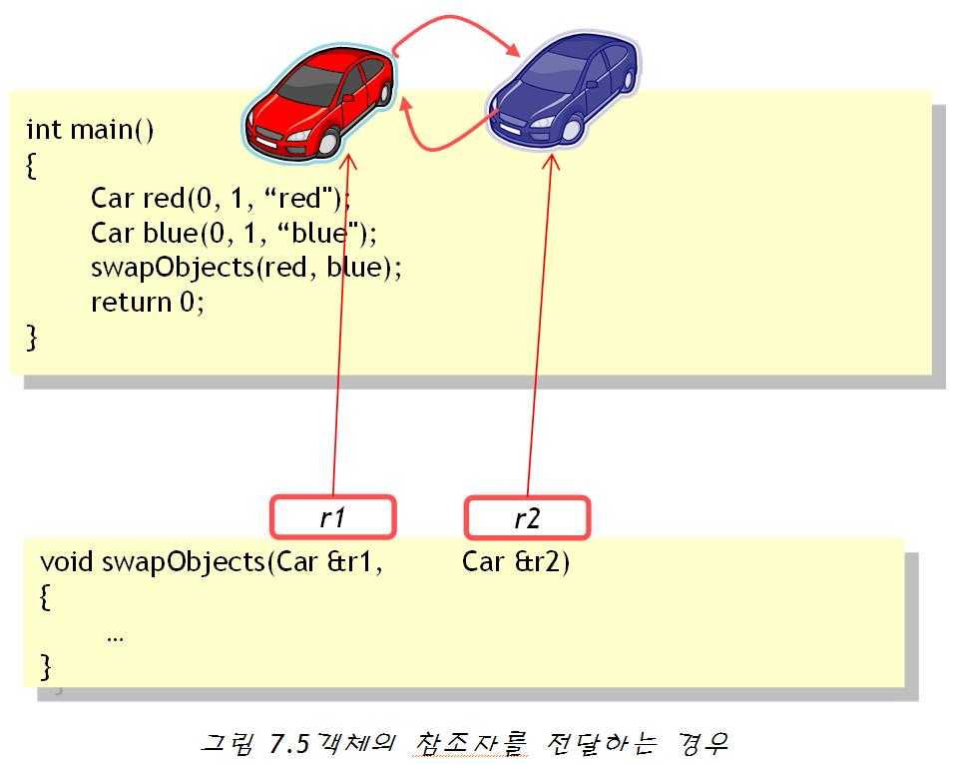
객체의 참조자가 함수에 전달

Slide 30
객체의 포인터가 함수에 전달
...// 전과동일
void swapObjects(Car &r1, Car &r2)
{
Car tmp;
tmp = r1;
r1 = r2;
r2 = tmp;
}
int main()
{
Car red(0, 1, "red");
Car blue(30, 2, "blue");
swapObjects(red, blue);
red.print();
blue.print();
return 0;
}
속도: 0 기어: 1 색상: blue
속도: 0 기어: 1 색상: red
계속하려면 아무 키나 누르십시오 . . .

Slide 31
중간 점검 문제
1. 함수 안에서 매개 변수로 전달받은 객체의 내용을 수정하려면 매개 변수를 어떤 타입으로 선언하여야 하는가?
2. 매개 변수로 포인터와 레퍼런스를 사용하는 경우를 비교하여 보자.

Slide 32
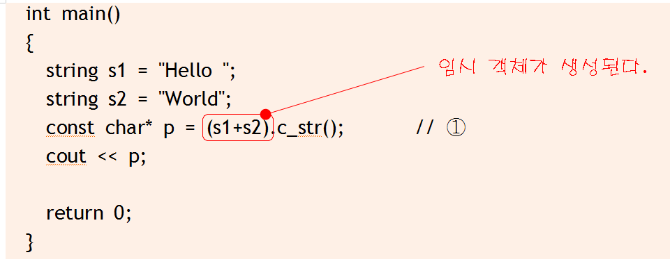
임시 객체
수식의 계산 도중에 중간 결과를 저장하기 위하여 임시적으로 만들어지는 객체

Slide 33
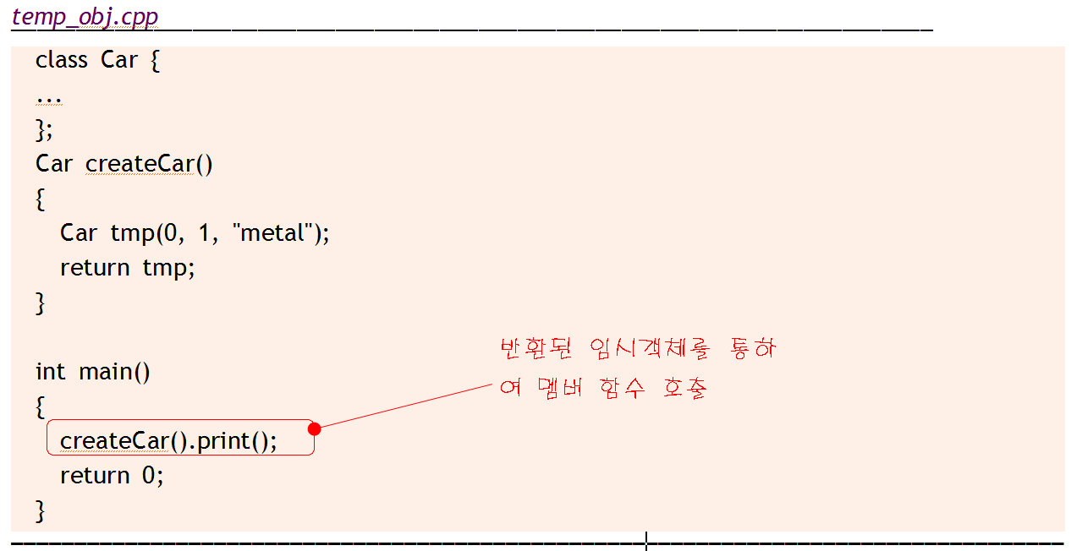
임시 객체
함수가 객체를 반환하는 경우에도 생성

Slide 34
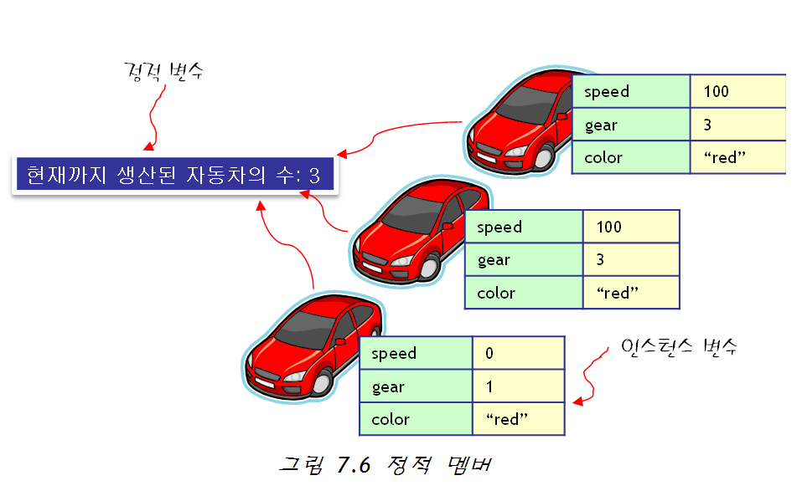
정적 멤버
인스턴스 변수(instance variable): 객체마다 하나씩 있는 변수
정적 변수(static variable): 모든 객체를 통틀어서 하나만 있는 변수

Slide 35
정적 멤버 변수
#include <iostream>
#include <string>
using namespace std;
class Car {
int speed;
int gear;
string color;
public:
static int count;
Car(int s=0, int g=1, string c="white"): speed(s), gear(g), color(c) {
count++;
}
~Car() {
count--;
}
};
정적 변수의 선언

Slide 36
정적 멤버 변수
int Car::count = 0; //①
int main()
{
cout <<"지금까지 생성된 자동차수= " << Car::count << endl; //②
Car c1(100, 0, "blue");
Car c2(0, 0, "white");
cout <<"지금까지 생성된 자동차수= " << Car::count << endl; //
Car c3(0, 0, "red");
cout <<"지금까지 생성된 자동차수= " << c1.count << endl; //
cout <<"지금까지 생성된 자동차수= " << c2.count << endl; //
return 0;
}
정적 변수의 정의
지금까지 생성된 자동차 수 = 0
지금까지 생성된 자동차 수 = 2
지금까지 생성된 자동차 수 = 3
지금까지 생성된 자동차 수 = 3

Slide 37
정적 멤버 함수
정적 멤버 함수는 static 수식자를 멤버 함수 선언에 붙인다.
클래스 이름을 통하여 호출
정적 멤버 함수도 클래스의 모든 객체들이 공유

Slide 38
정적 멤버 함수
class Car {
...
public:
static int count; // 정적변수의 선언
...
// 정적 멤버 함수
static int getCount() {
return count;
}
};
int Car::count=0; // 정적 변수의 정의
int main()
{
Car c1(100, 0, "blue");
Car c2(0, 0, "white");
int n = Car::getCount();
cout <<"지금까지 생성된 자동차수= " << n << endl;
return 0;
}

Slide 39
정적 멤버 함수
지금까지 생성된 자동차 수 = 2
계속하려면 아무 키나 누르십시오 . . .

Slide 40
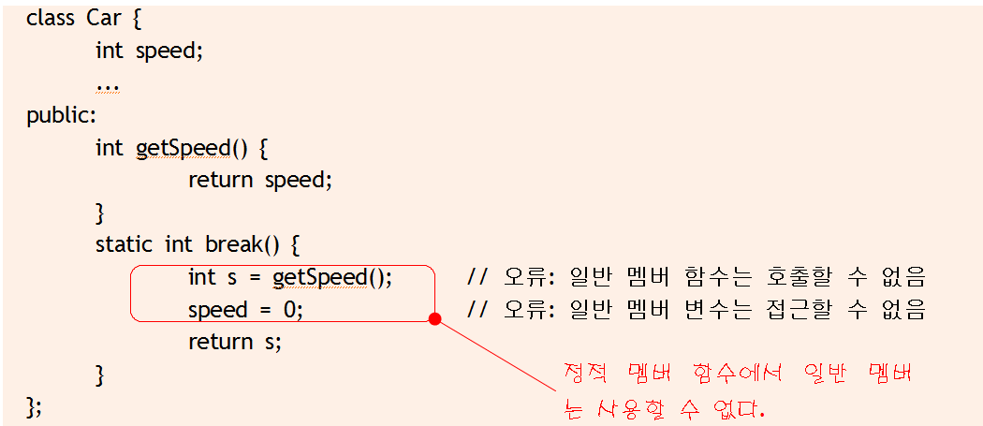
주의할 점
정적 멤버 함수에서 멤버 변수들은 사용할 수 없다.
정적 멤버 함수에서 일반 멤버 함수를 호출하면 역시 오류

Slide 41
중간 점검 문제
1. 정적 변수는 어떤 경우에 사용하면 좋은가?
2. 정적 변수나 정적 멤버 함수를 사용할 때, 클래스 이름을 통하여 접근하는 이유는 무엇인가?
3. 정적 멤버 함수 안에서 일반 멤버 함수를 호출할 수 없는 이유는 무엇인가?

Slide 42
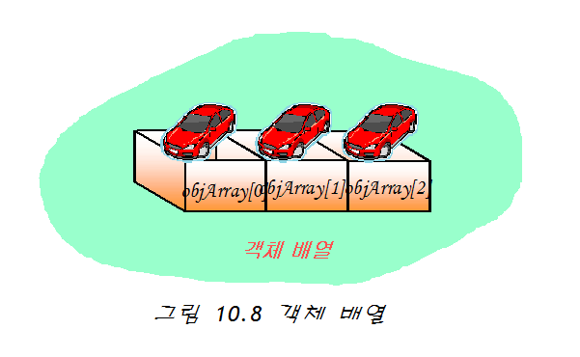
객체들의 배열
객체 들의 배열
예: Car objArray[3];
objArray[0].speed = 0;// 멤버 변수 접근
objArray[1].speedUp();// 멤버 함수 호출

Slide 43
객체 배열의 초기화
Car objArray[3] = {
Car(0, 1, "white"),
Car(0, 1, "red"),
Car(0, 1, "blue"),
};
객체 별로 생성자를 호출할 수 있다.

Slide 44
예제
#include <iostream>
#include <string>
using namespace std;
class Car {
int speed;
int gear;
string color;
public:
Car(int s=0, int g=1, string c="white"): speed(s), gear(g), color(c) {
}
void print()
{
cout << "속도: " << speed << " 기어: " << gear << " 색상: " << color << endl;
}
};

Slide 45
예제
int main()
{
Car objArray[3] = {
Car(0, 1, "white"),
Car(0, 1, "red"),
Car(0, 1, "blue"),
};
for(int i=0; i< 3; i++)
objArray[i].print();
return 0;
}
속도: 0 기어: 1 색상: white
속도: 0 기어: 1 색상: red
속도: 0 기어: 1 색상: blue
계속하려면 아무 키나 누르십시오 . . .

Slide 46
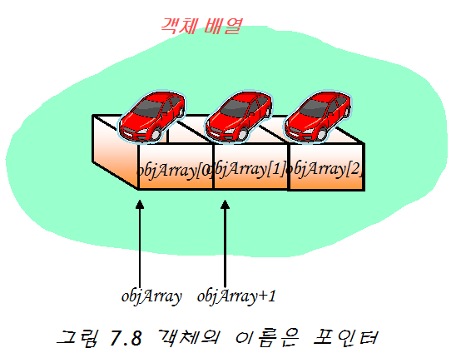
객체 배열과 포인터
객체 배열의 이름은 포인터처럼 사용될 수 있다.

Slide 47
예제
int main()
{
Car objArray[3] = {
Car(0, 1, "white"),
Car(0, 1, "red"),
Car(0, 1, "blue"),
};
for(int i=0; i< 3; i++)
(objArray+i)->print();
Car *p = objArray;
for(int i=0; i< 3; i++){
p->print();
p++;
}
return 0;
}
속도: 0 기어: 1 색상: white
속도: 0 기어: 1 색상: red
속도: 0 기어: 1 색상: blue
속도: 0 기어: 1 색상: white
속도: 0 기어: 1 색상: red
속도: 0 기어: 1 색상: blue

Slide 48

클래스와 클래스 간의 관계
사용(use): 하나의 클래스가 다른 클래스를 사용한다.
포함(has-a): 하나의 클래스가 다른 클래스를 포함한다.
상속(is-a): 하나의 클래스가 다른 클래스를 상속한다.

Slide 49
사용 관계
클래스 A의 멤버 함수에서 클래스 B의 멤버 함수들을 호출
ClassA::func()
{
ClassB obj; // 사용 관계
obj.func();
...
}

Slide 50
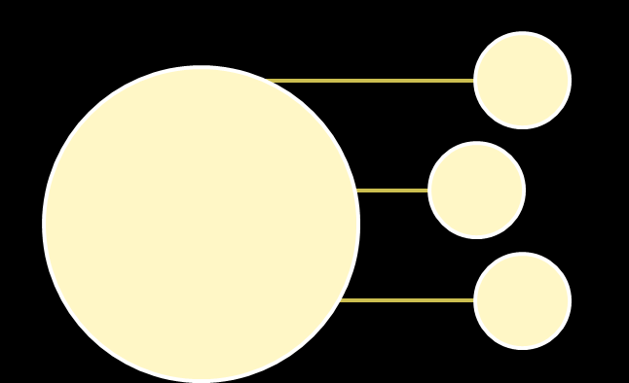
포함 관계
하나의 객체 안에 다른 객체들이 포함

Slide 51
포함 관계
#include <iostream>
#include <string>
using namespace std;
// 시각을나타내는클래스
class Time {
private:
int time; // 시간
int minute; // 분
int second; // 초
public:
Time(); // 디폴트생성자
Time(int t, int m, int s); // 생성자
void print(); // 객체의정보출력
};
Time::Time() { // 디폴트생성자
time = 0;
minute = 0;
second = 0;
}

Slide 52
포함 관계
Time::Time(int t, int m, int s) { // 생성자
time = t;
minute = m;
second = s;
}
void Time::print() // 객체의정보를출력
{
cout << time << "시" << minute << "분" << second << "초\n";
}
// 알람시계를나타낸다.
class AlarmClock {
private:
Time currentTime; // 현재시각
Time alarmTime; // 알람시각
public:
AlarmClock(Time a, Time c); // 생성자
void print(); // 객체의정보출력
};
AlarmClock::AlarmClock(Time a, Time c) { // 생성자
alarmTime = a; // 객체가복사된다.
currentTime = c; // 객체가복사된다.
}

Slide 53
예제
void AlarmClock::print()
{
cout << "현재시각: ";
currentTime.print();
cout << "알람시각: ";
alarmTime.print();
}
int main()
{
Time alarm(6, 0, 0);
Time current(12, 56, 34);
AlarmClock c(alarm, current);
c.print();
return 0;
}
현재 시각: 12시 56분 34초
알람 시각: 6시 0분 0초

Slide 54
중간 점검 문제
1. 사용 관계와 포함 관계는 어떻게 다른가?
2. 사용 관계와 포함 관계의 예를 더 들어보자.

Slide 55
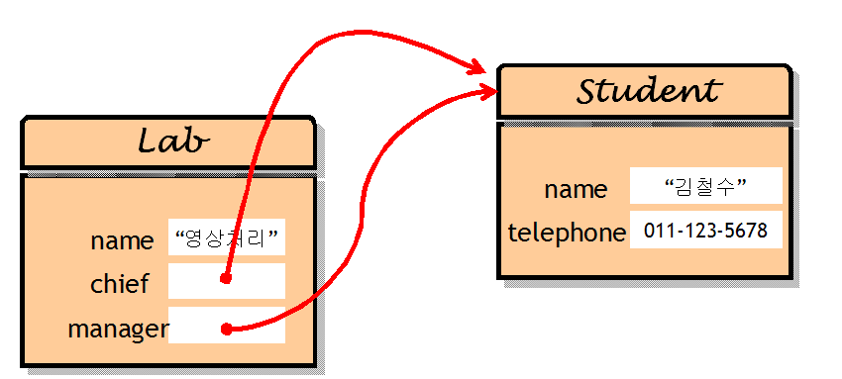
예제 #1 객체 포인터
만약 한 학생이 실험실의 실장과 총무를 겸하는 경우, 객체 포인터를 사용하여서 중복을 줄인다.

Slide 56
예제
#include <iostream>
#include <string>
using namespace std;
// 학생을나타낸다.
class Student {
private:
string name;
string telephone;
public:
Student(const string n="", const string t="");
string getTelephone() const;
void setTelephone(const string t);
string getName() const;
void setName(const string n);
};
Student::Student(const string n, const string t)
{
name = n;
telephone = t;
}

Slide 57
객체 포인터
string Student::getTelephone() const
{
return telephone;
}
void Student::setTelephone(const string t)
{
telephone = t;
}
string Student::getName() const
{
return name;
}
void Student::setName(const string n)
{
name = n;
}

Slide 58
객체 포인터
// 연구실을나타낸다.
class Lab {
string name;
Student *chief;
Student *manager;
public:
Lab(string n="");
void setChief(Student *p);
void setManager(Student *p);
void print() const;
};
Lab::Lab(const string n)
{
name = n;
chief = NULL;
manager = NULL;
}
void Lab::setChief(Student *p)
{
chief = p;
}

Slide 59
객체 포인터
void Lab::setManager(Student *p)
{
manager = p;
}
void Lab::print() const
{
cout << name << "연구실" << endl;
if( chief != NULL )
cout << "실장은" << chief->getName() << endl;
else
cout << "실장은현재없습니다\n";
if( manager != NULL )
cout << "총무는" << manager->getName() << endl;
else
cout << "총무는현재없습니다\n";
}

Slide 60
객체 포인터
int main()
{
Lab lab("영상처리");
Student *p= new Student("김철수", "011-123-5678");
lab.setChief(p);
lab.setManager(p);
lab.print();
delete p;
return 0;
}
영상 처리연구실
실장은 김철수
총무는 김철수

Slide 61
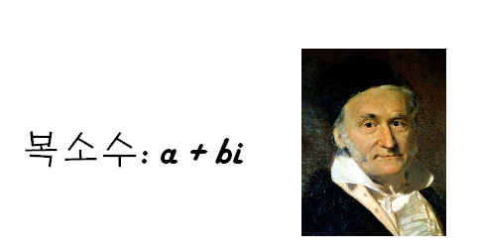
예제#2 복소수

Slide 62
복소수
#include <iostream>
using namespace std;
class Complex
{
private:
double real; // 실수부
double imag; // 허수부
public:
Complex(); // 생성자
Complex(double a, double b); // 생성자
~Complex(); // 소멸자
double getReal(); // 실수부를반환한다.
double getImag(); //허수부를반환한다.
Complex add(const Complex& c); // 복소수의덧셈연산을구현한다.
void print(); // 복소수를출력한다.
};

Slide 63
복소수
Complex::Complex()
{
real = 0;
imag = 0;
}
Complex::Complex(double a, double b)
{
real = a;
imag = b;
}
Complex::~Complex()
{
}
double Complex::getReal()
{
return(real);
}

Slide 64
복소수
double Complex::getImag()
{
return(imag);
}
// 복소수의덧셈연산구현
Complex Complex::add(const Complex& c)
{
Complex temp; // 임시객체
temp.real = this->real + c.real;
temp.imag = this->imag + c.imag;
return(temp); // 객체를반환한다.
}
void Complex::print()
{
cout << real << " + " << imag << "i" << endl;
}

Slide 65
복소수
int main(void)
{
Complex x(2, 3), y(4, 6), z;
cout << "첫번째 복소수 x: ";
x.print();
cout << "두번째 복소수 y: ";
y.print();
z = x.add(y); // z = x + y
cout << " z = x + y = ";
z.print();
return(0);
}
첫번째 복소수 x: 2 + 3i
두번째 복소수 y: 4 + 6i
z = x + y = 6 + 9i

Slide 66


Q & A

